Slide 1

小車組裝

Slide 2
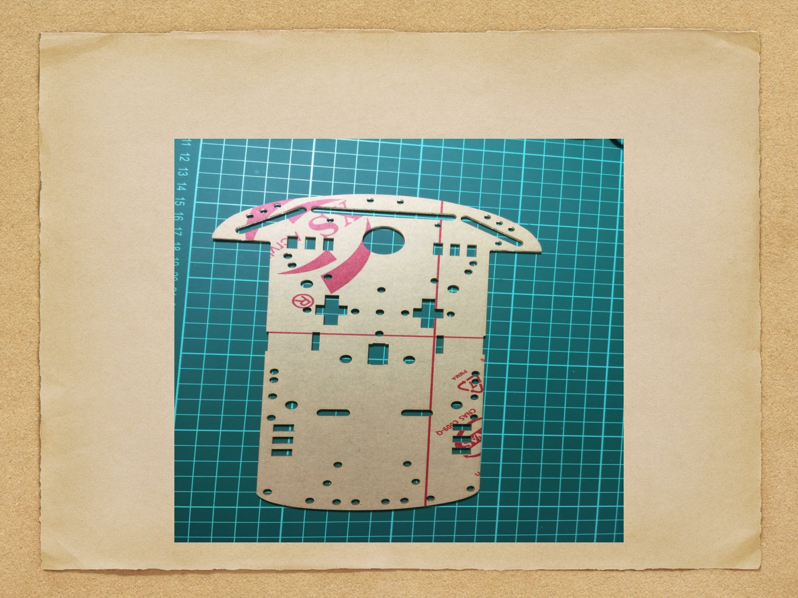
小車底板

Slide 3
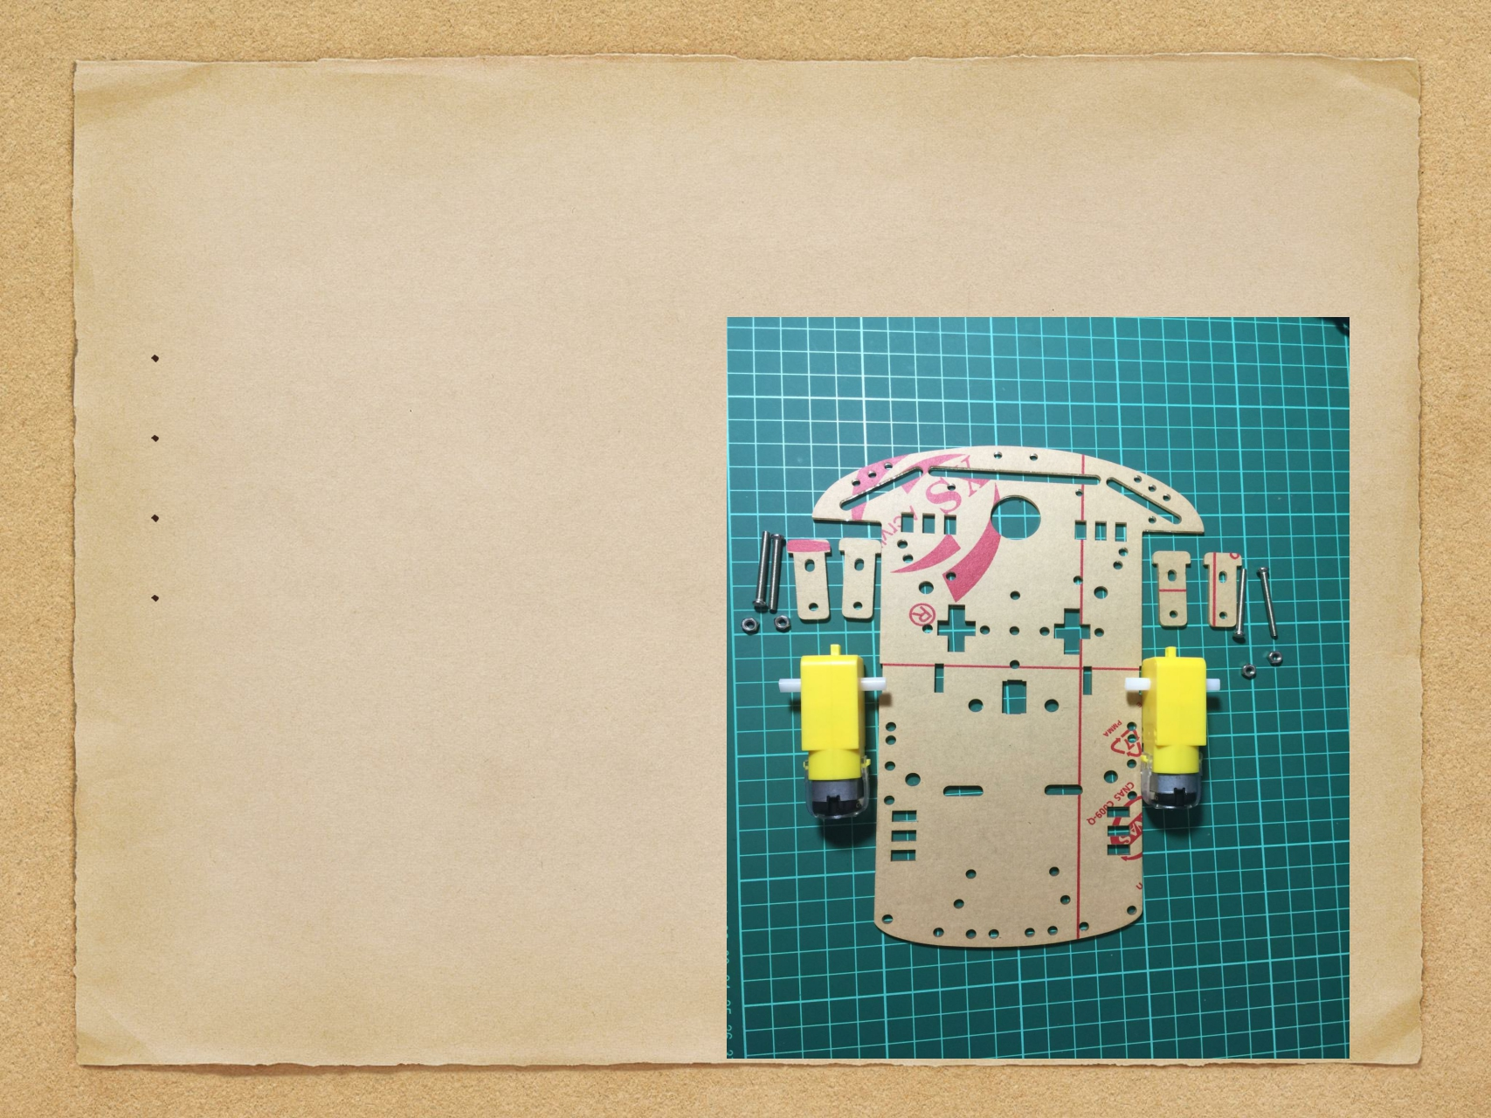
馬達組裝
馬達支架X4
長馬達螺 X4
螺母X4 尸馬達X2

Slide 4
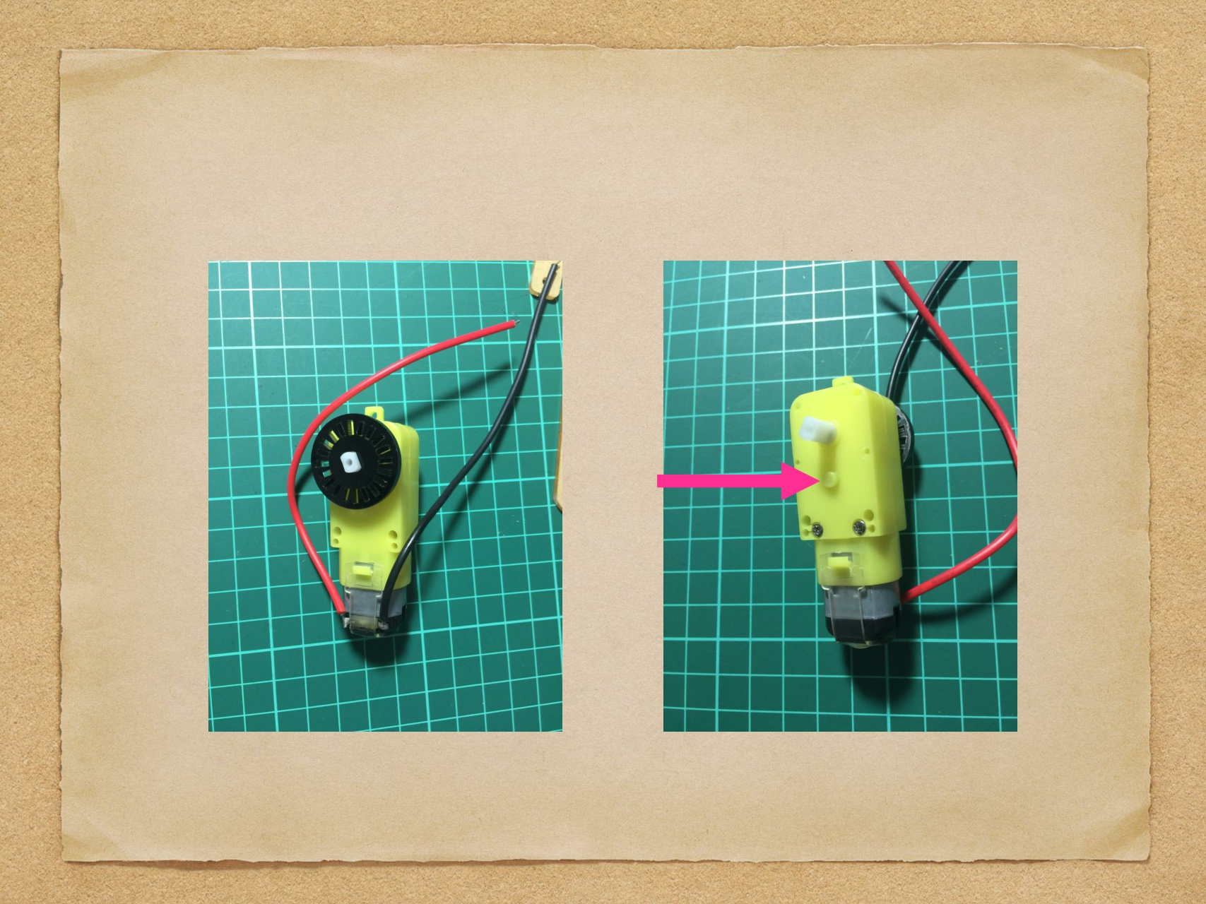
馬達電線焊接
凸點對外

Slide 5
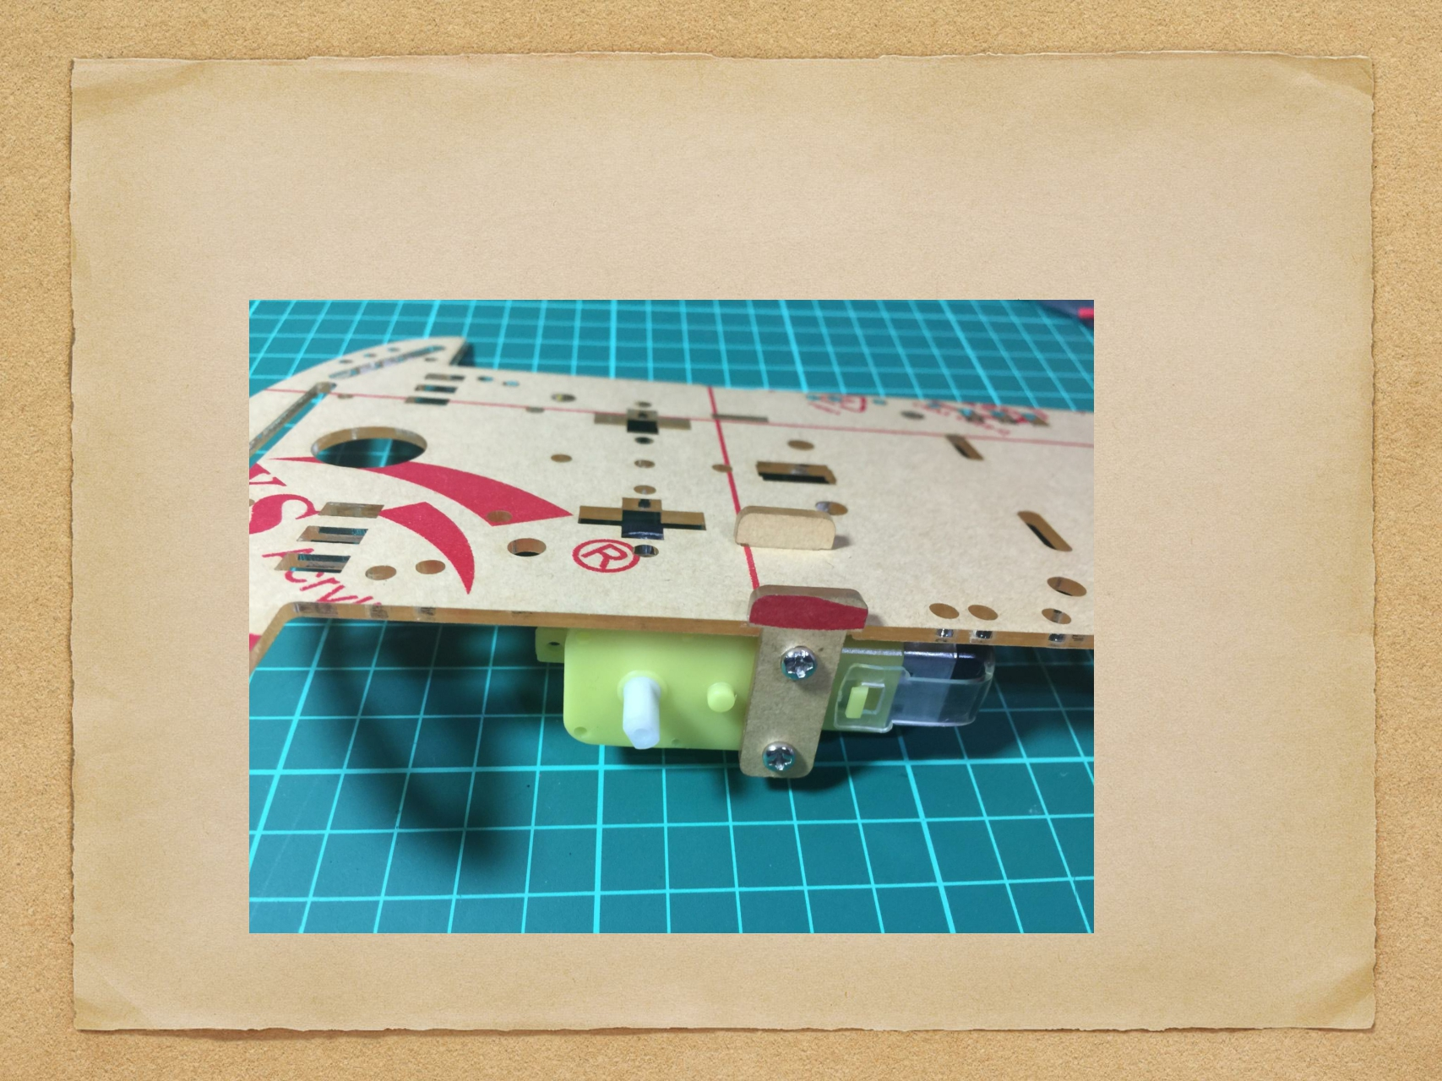
馬達組裝

Slide 6
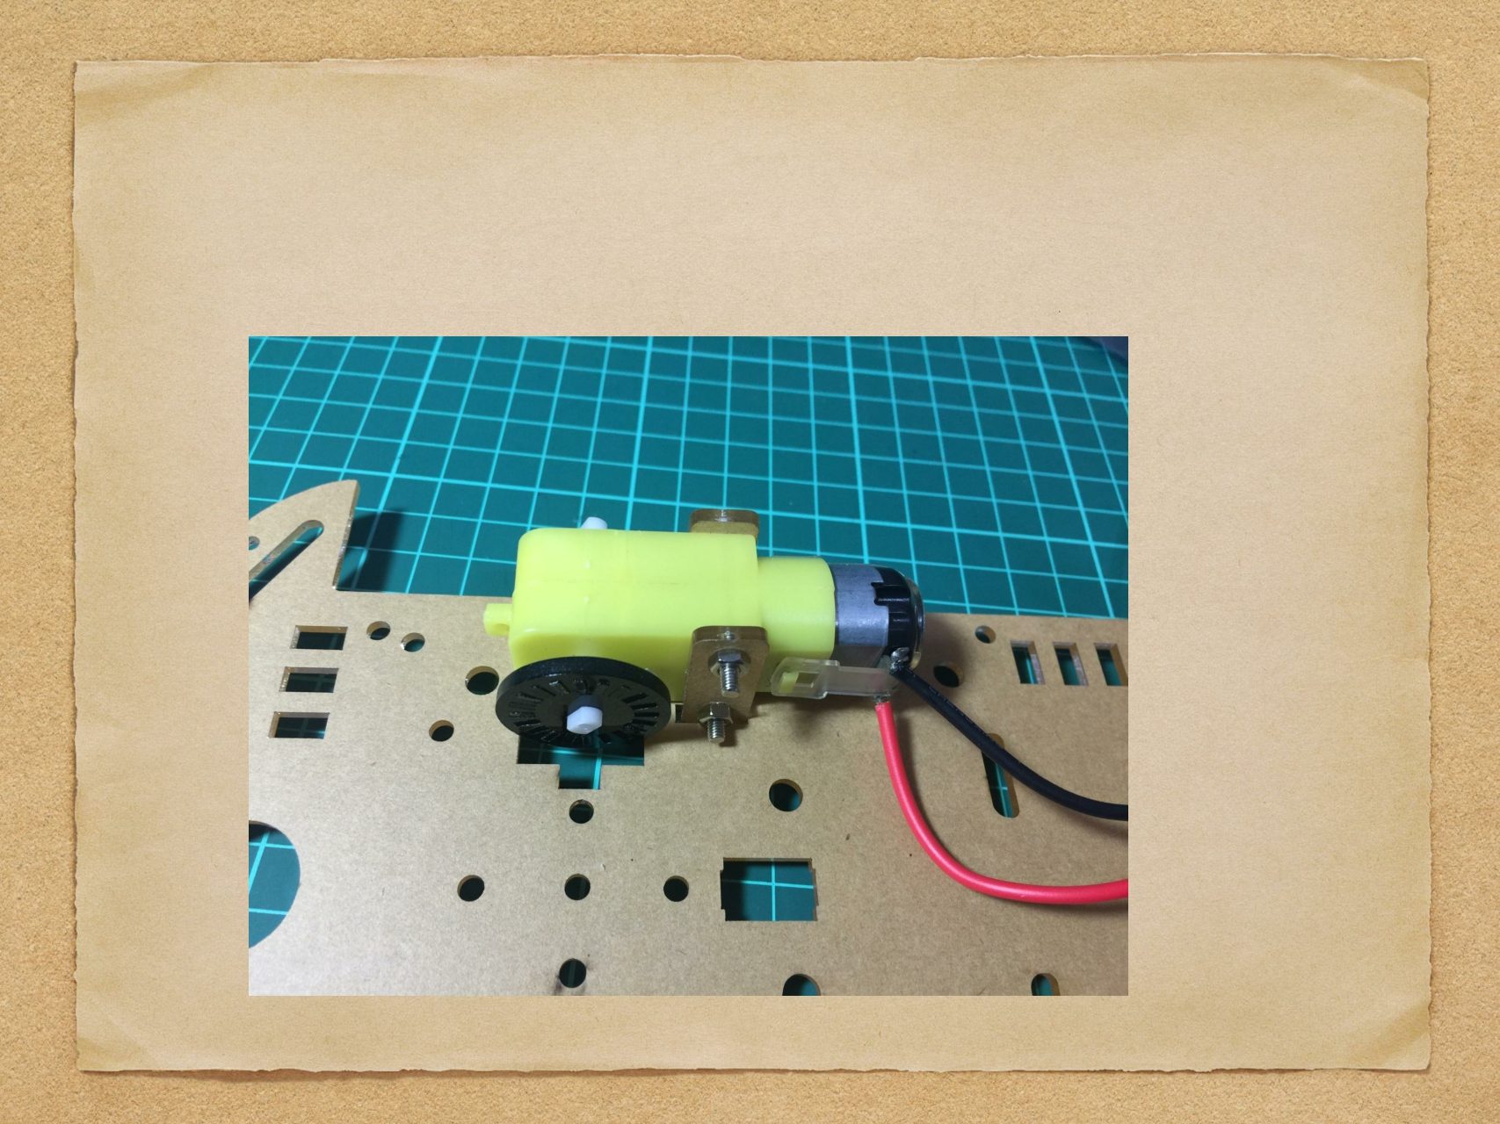
馬達組裝

Slide 7
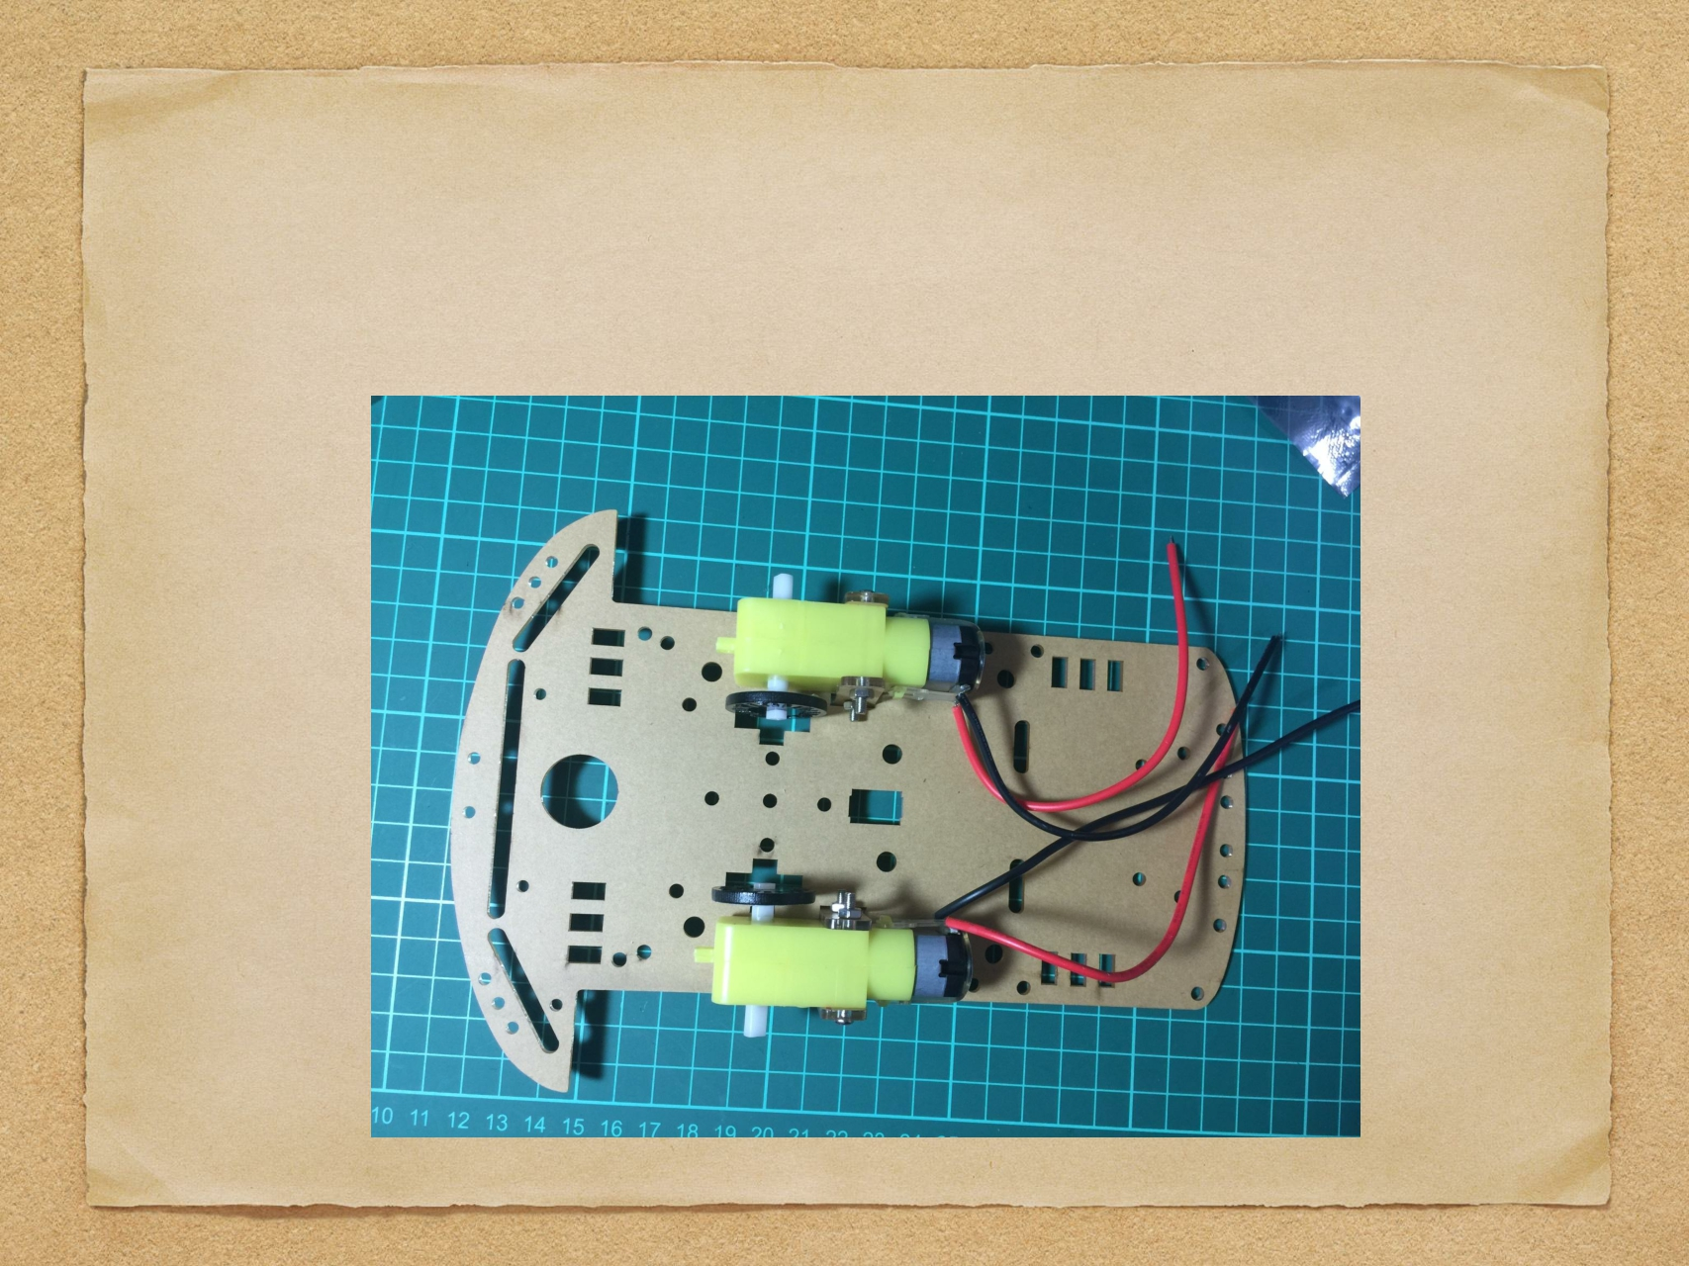
馬達組裝

Slide 8
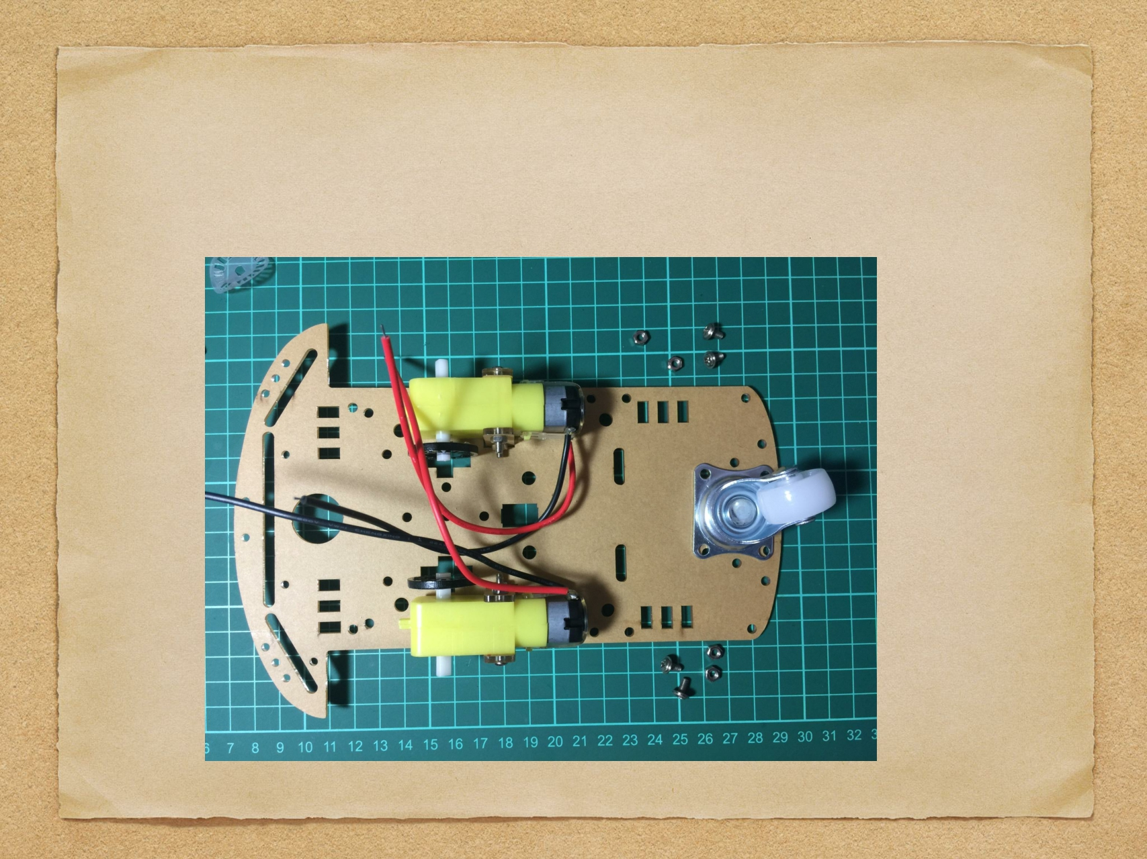
萬向輪組裝

Slide 9
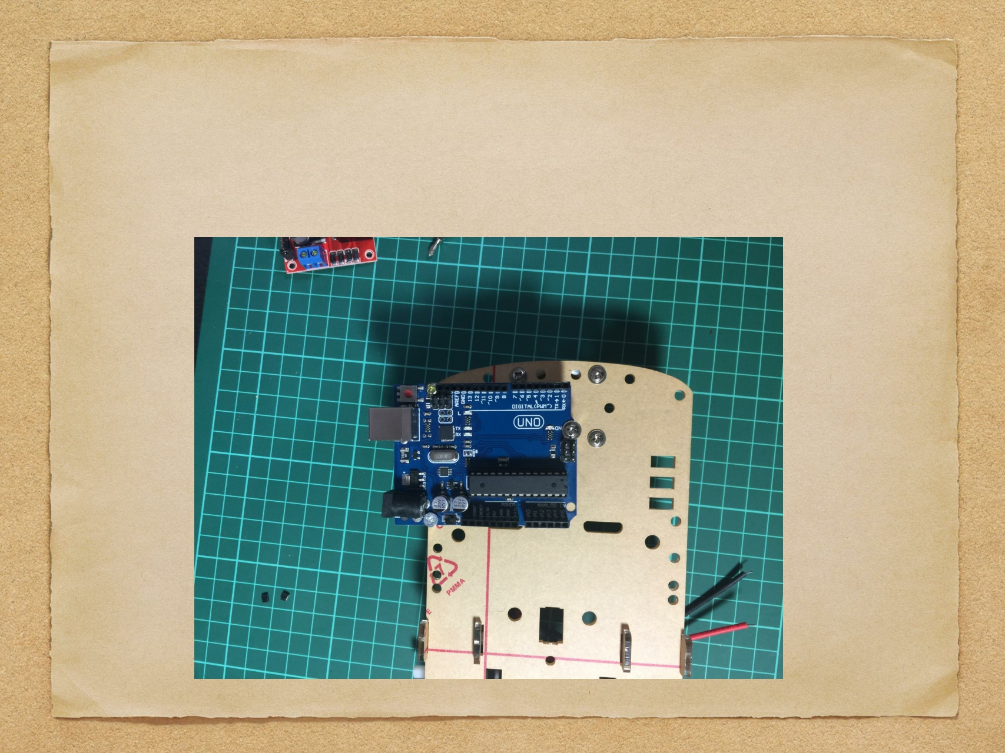
ARDUINO UNO組裝

Slide 10
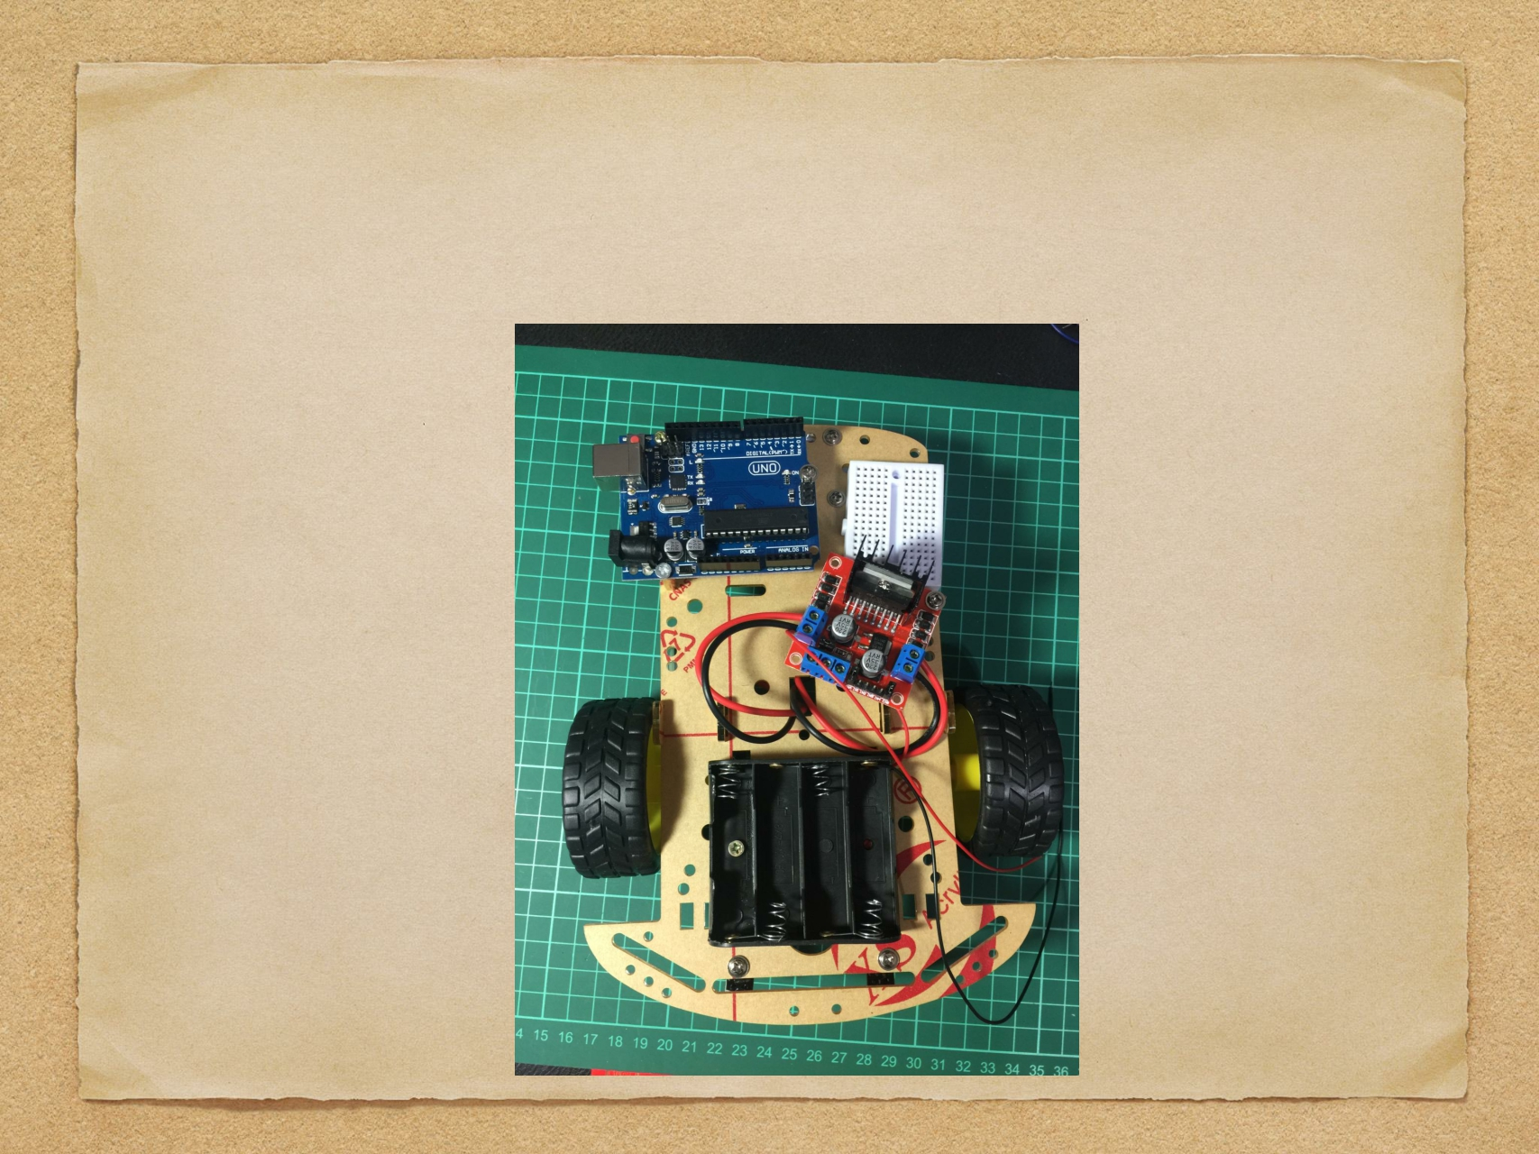
組合設備

Slide 11
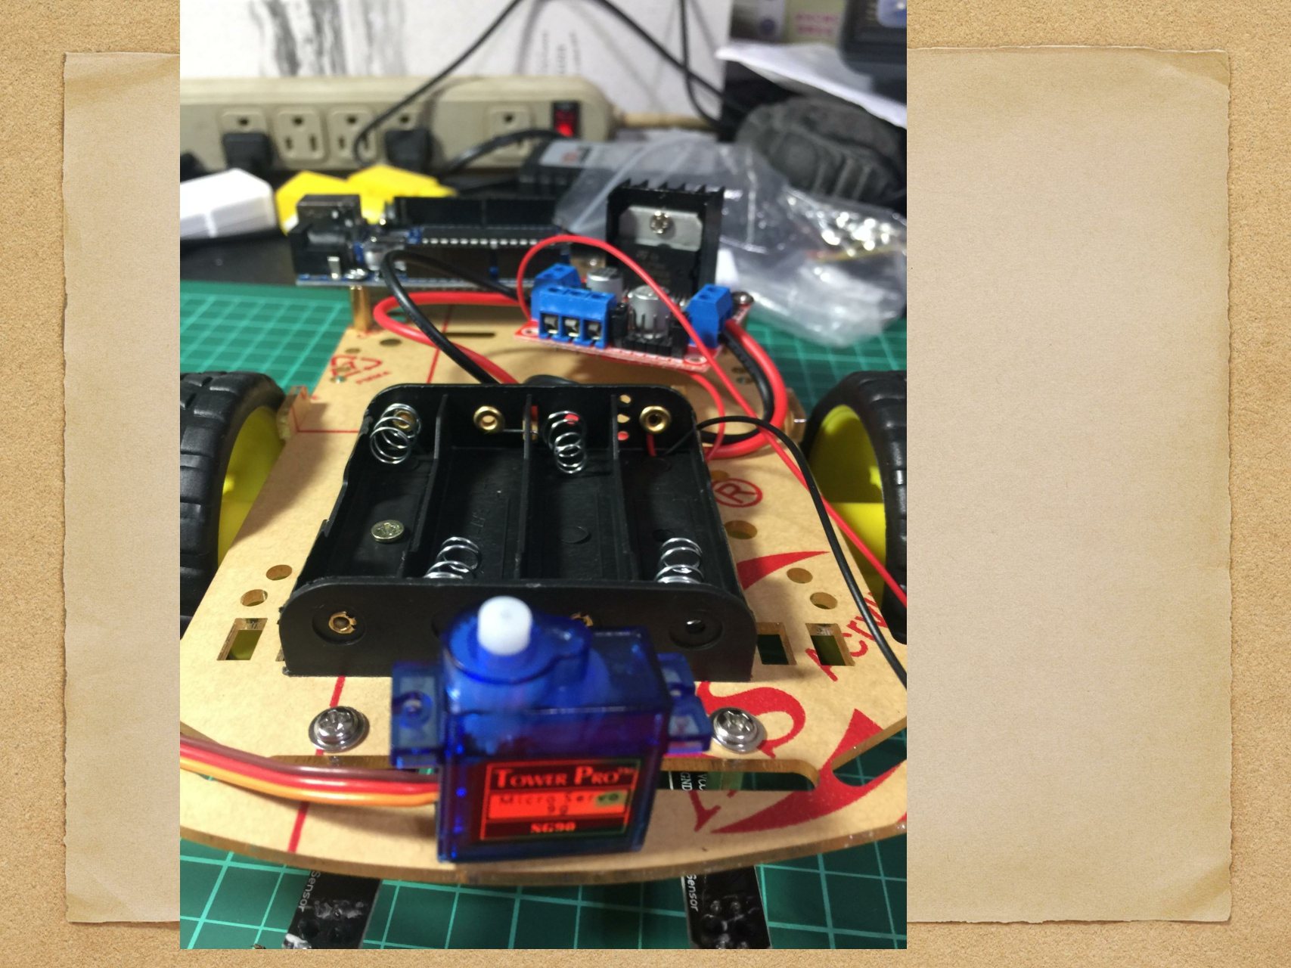

Slide 12
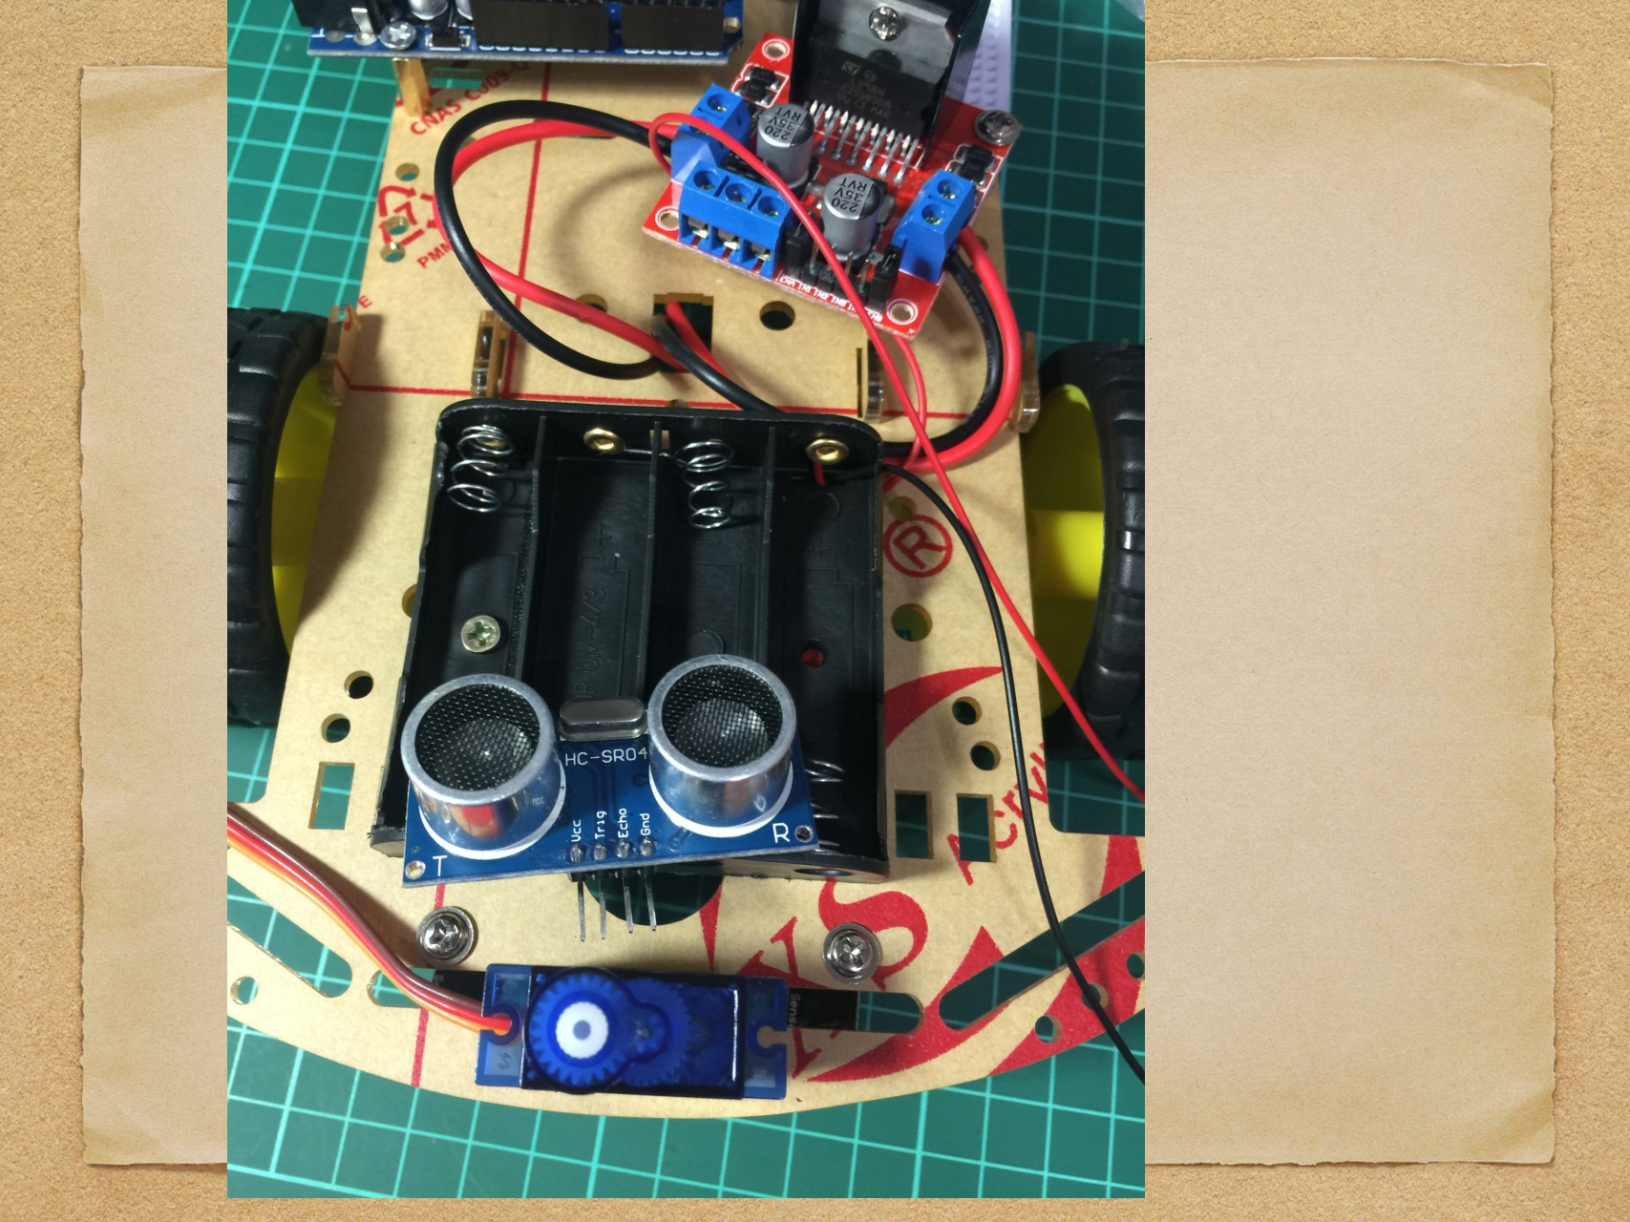

Slide 13
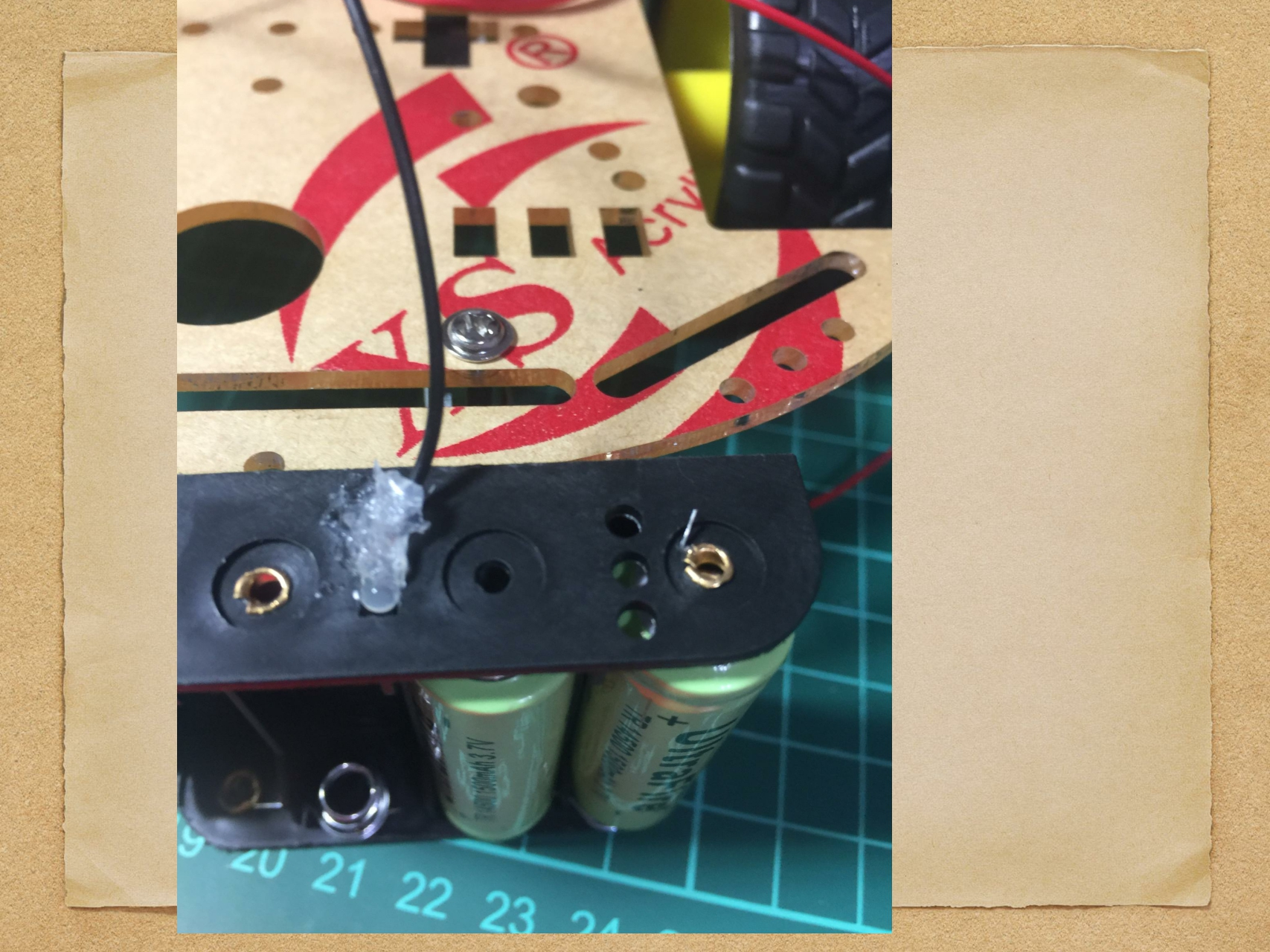

Slide 14
